Slide 1

หน่วยที่ 4
วงจรไบอัสทรานซิสเตอร์
จุดประสงค์ทั่วไป
คำนวณหาค่ากระแสและแรงดันของคอมมอนอิมิตเตอร์
คำนวณหาค่ากระแสและแรงดันของ คอมมอนคอลเลคเตอร์
คำนวณหาค่ากระแสและแรงดันของ คอมมอนเบส
สมรรถนะการเรียนรู้
คำนวณหาค่ากระแสและแรงดันของวงจรไบอัสคอมมอนอิมิตเตอร์
คำนวณหาค่ากระแสและแรงดันของวงจรไบอัสคอมมอนคอลเลคเตอร์
คำนวณหาค่ากระแสและแรงดันของวงจรไบอัสคอมมอนเบส

Slide 2
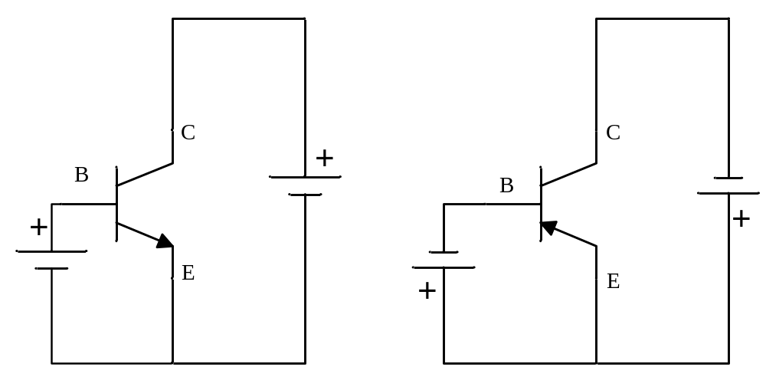
หน่วยที่ 4
วงจรไบอัสทรานซิสเตอร์
ทบทวนการจัดไบอัส
จัดวงจรในย่าน Active หรือ linear region (ย่านวงจรขยาย)
รอยต่อระหว่างขา B – E จะต้องถูกไบอัสตรง(Forward bias)
ที่รอยต่อระหว่างขา B – C จะต้องถูกไบอัสกลับ(Reverse bias)

Slide 3
หน่วยที่ 4
วงจรไบอัสทรานซิสเตอร์
การจัดไบอัสแบ่งได้เป็น 3 แบบ
คอมมอนอิมิตเตอร์ (Common Emitter)
คอมมอนคอลเล็กเตอร์ (Common collecter)
คอมมอนเบส (Common Base)

Slide 4
หน่วยที่ 4
คอมมอน คอมมอนอีมิตเตอร์ (Common Emitter) การไบอัสทรานซิสเตอร์
การจัดไบอัสแบ่งได้เป็น 2 ประเภท
1.ไบอัสแบบคงที่ (Fixed bias)
2.ไบอัสแบบด้วยตนเอง (Self bias)

Slide 5
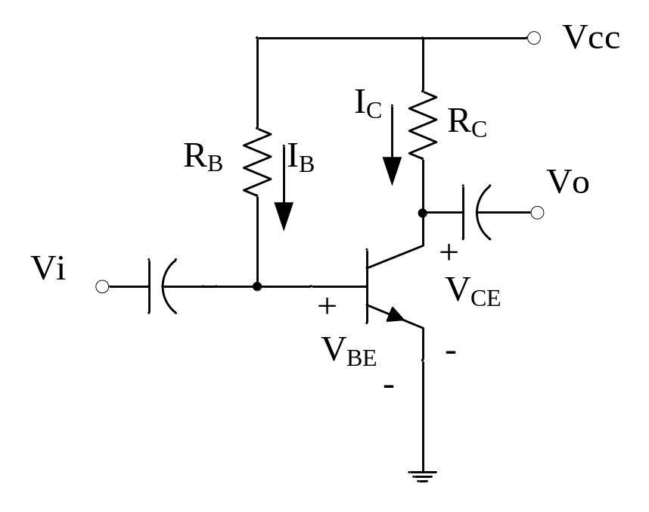
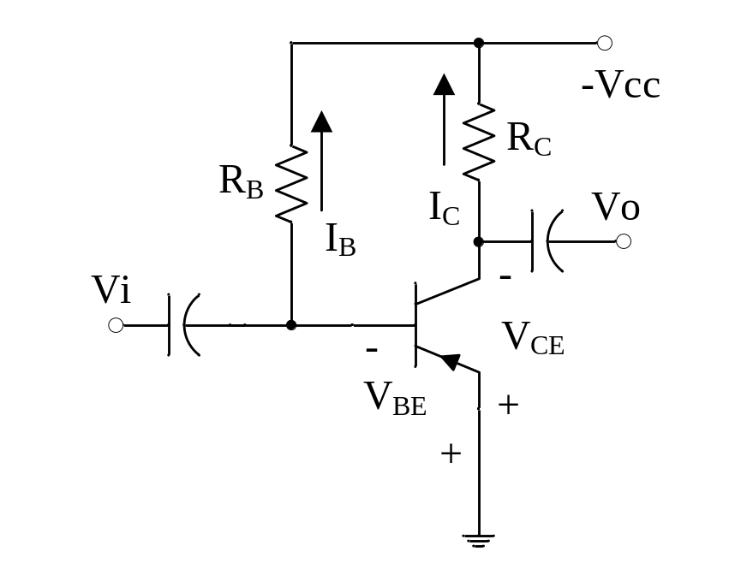
หน่วยที่ 4
คอมมอน คอมมอนอีมิตเตอร์ (Common Emitter) การไบอัสทรานซิสเตอร์
วงจรไบอัสแบบคงที่ (Fixed bias)
NPN
PNP

Slide 6
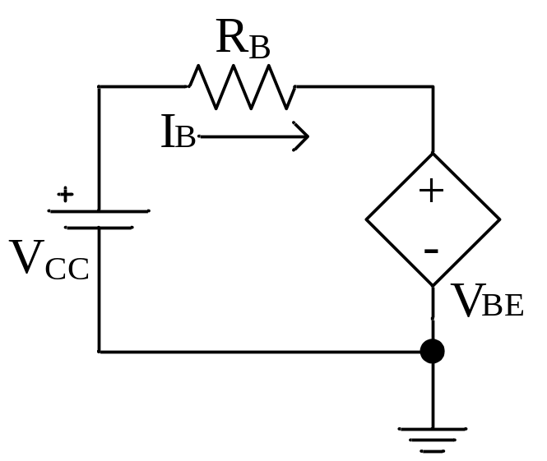
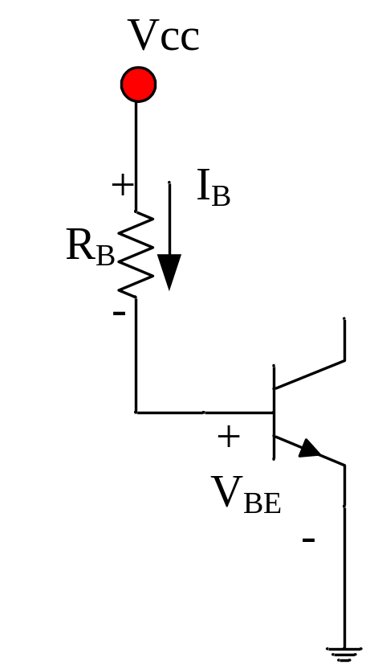
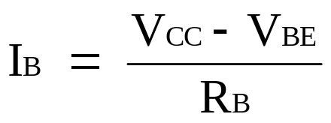
หน่วยที่ 4
คอมมอน คอมมอนอีมิตเตอร์ (Common Emitter) การไบอัสทรานซิสเตอร์
วงจรไบอัสแบบคงที่ (Fixed bias)
เขียนเป็นวงจรไฟฟ้า
พิจารณาทางอินพุท
V_{CC} = I_{B}·R_{B} + V_{BE}

Slide 7
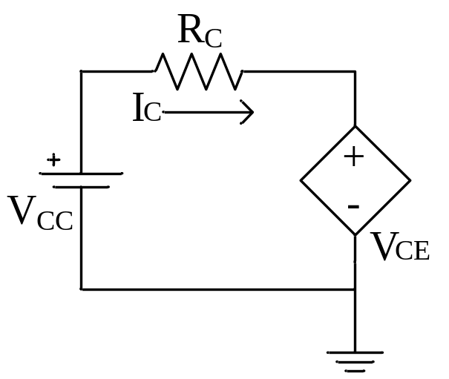
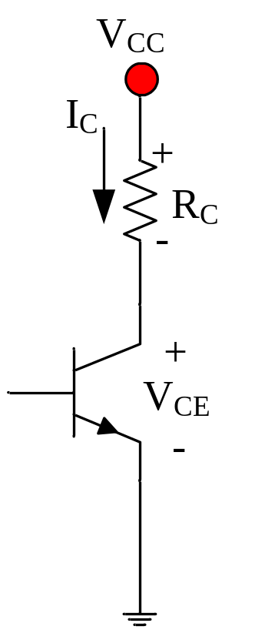
หน่วยที่ 4
คอมมอน คอมมอนอีมิตเตอร์ (Common Emitter) การไบอัสทรานซิสเตอร์
วงจรไบอัสแบบคงที่ (Fixed bias)
พิจารณาทางเอาท์พุต
เขียนเป็นวงจรไฟฟ้า
V_{CC} = I_{C}·R_{C} + V_{CE}
V_{CE} = V_{CC} - I_{C}·R_{C}
I_{C} = β·I_{B} = h_{FE}·I_{B}

Slide 8
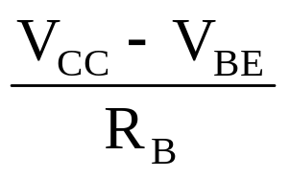
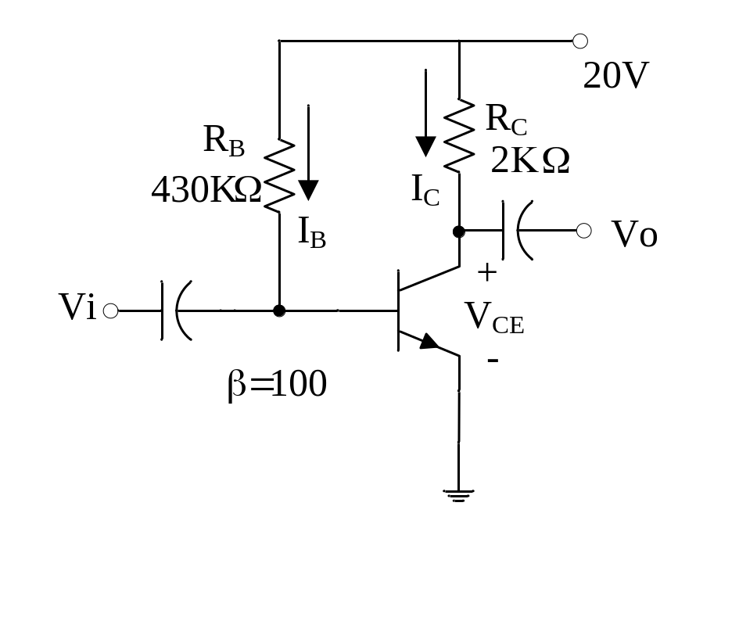
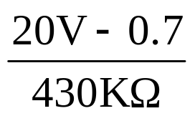
หน่วยที่ 4
คอมมอน คอมมอนอีมิตเตอร์ (Common Emitter) การไบอัสทรานซิสเตอร์
I_{B} =
=
I_{B} = 44.88 µA
I_{C} = β·I_{B}
= 100 x 4.488 µA
I_{C} = 4.488 mA
V_{CE} = V_{CC} - I_{C}·R_{C}
= 20V - 4.488 mA × 2kΩ
V_{CE} = 11.024V

Slide 9
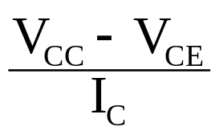
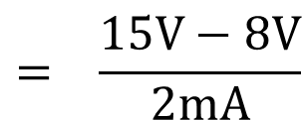
หน่วยที่ 4
คอมมอน คอมมอนอีมิตเตอร์ (Common Emitter) การไบอัสทรานซิสเตอร์
ตัวอย่าง จงคำนวณหาค่า R_{C} และ R_{B} ของวงจรฟิกซ์ไบอัส โดยใช้ซิลิกอนทรานซิสเตอร์มีค่า h_{FE} = 50 V_{CC} = 15 V และจุดทำงานดีซีที่ V_{CE} = 8V, I_{C} = 2mA
วิธีทำ V_{CC} = I_{C}· R_{C} + V_{CE}
R_{C} =
$$= \frac{15V−8V}{2mA}$$
RC = 3.5 kΩ

Slide 10
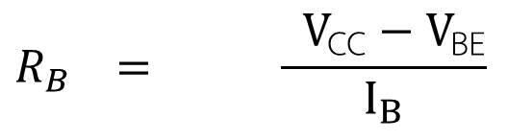
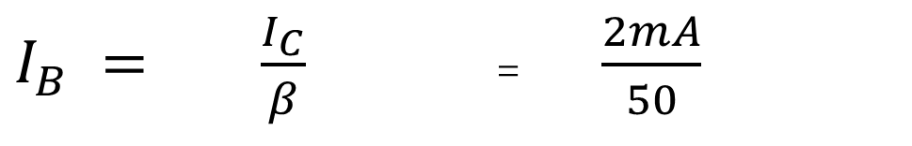
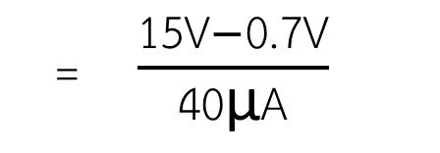
หน่วยที่ 4
คอมมอน คอมมอนอีมิตเตอร์ (Common Emitter) การไบอัสทรานซิสเตอร์
$I_{B} = \frac{I_{C}}{β}$ = $\frac{2mA}{50}$
IB = 40 μA
V_{CC} = I_{B}· R_{B} + V_{BE}
$$R_{B} = \frac{ V_{\text{CC}}−V_{\text{BE}}}{I_{B}}$$
= $\frac{\text{15}\text{V}−\text{0.7}\text{V}}{\text{40}\text{μ}\text{A}}$
R_{B} = 357.5 kΩ

Slide 11
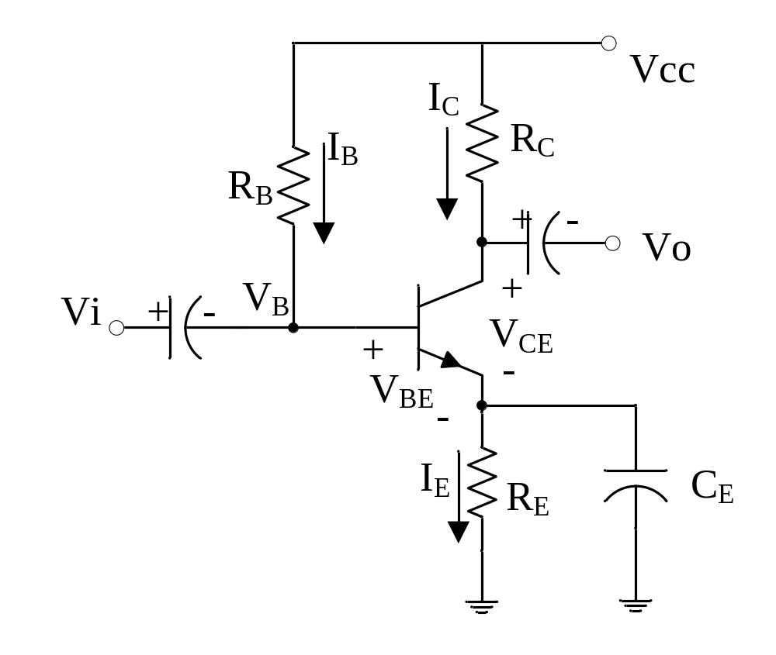
หน่วยที่ 4
คอมมอน วงจรไบอัสแบบด้วยตนเอง (Self bias) การไบอัสทรานซิสเตอร์
วงจรอีมิตเตอร์ไบอัส(Emitter Bias)
V_{B} = V_{BE} + V_{E}
V_{BE} = V_{B} - V_{E}

Slide 12
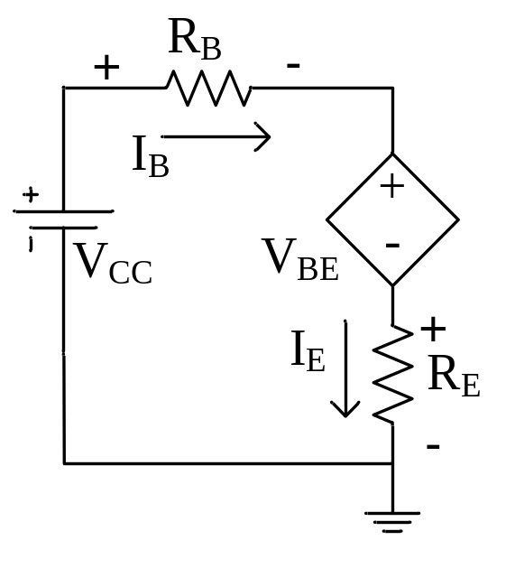
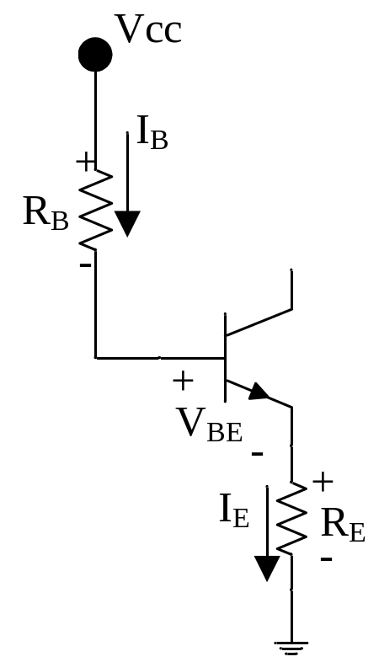
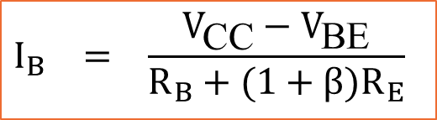
หน่วยที่ 4
คอมมอน วงจรไบอัสแบบด้วยตนเอง (Self bias) การไบอัสทรานซิสเตอร์
ส่วนอินพุต
เขียนเป็นวงจรไฟฟ้า
V_{CC} = I_{B}·R_{B} + V_{BE} + I_{E}·R_{E}
I_{E} = I_{C} + I_{B} = β·I_{B} + I_{B}
= I_{B}(1+β)
$$I_{B} = \frac{V_{\text{CC}}−V_{\text{BE}}}{R_{B}+(1+β)R_{E}}$$

Slide 13
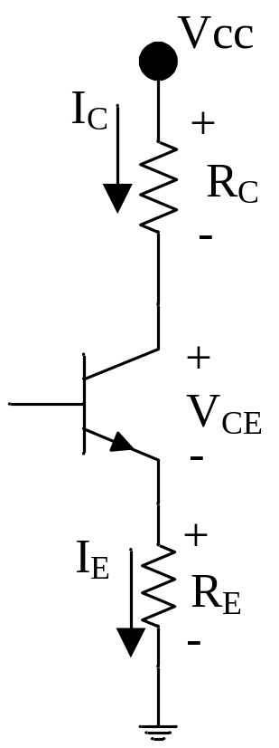
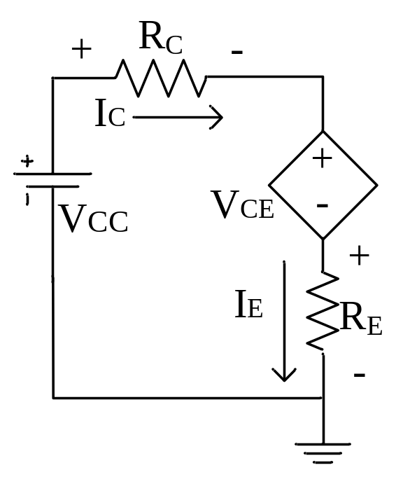
หน่วยที่ 4
คอมมอน วงจรไบอัสแบบด้วยตนเอง (Self bias) การไบอัสทรานซิสเตอร์
ส่วนเอาท์พุต
เขียนเป็นวงจรไฟฟ้า
V_{CC} = I_{C}·R_{C} + V_{CE} + I_{E}·R_{E}
I_{E} ≈ I_{C}
V_{CE} = V_{CC} - I_{C}(R_{C} + R_{E})
I_{C} = β·I_{B}

Slide 14
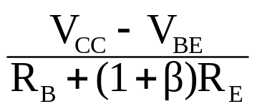
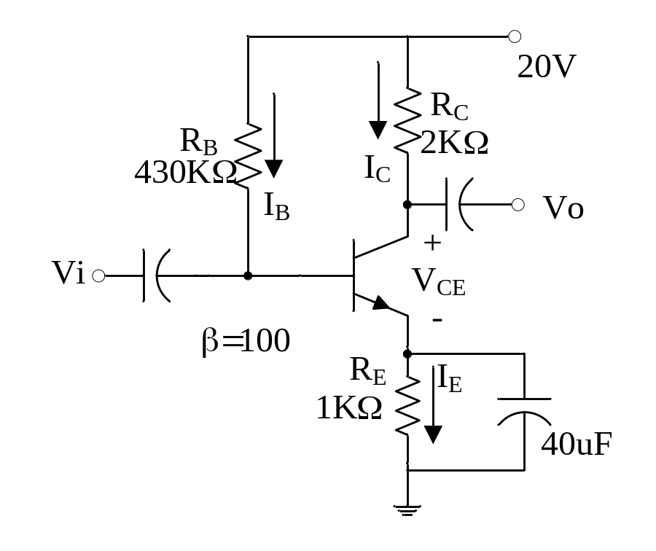
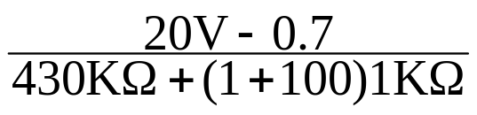
หน่วยที่ 4
คอมมอน วงจรไบอัสแบบด้วยตนเอง (Self bias) การไบอัสทรานซิสเตอร์
I_{B} =
=
I_{B} = 36.35 uA
I_{C} = β·I_{B}
= 100 x 36.35uA
= 3.635 mA
V_{CE} = V_{CC} - I_{C}· (R_{C} + R_{E})
= 20V - 3.635 mA × (2kΩ + 1kΩ )
V_{CE} = 9.1V

Slide 15
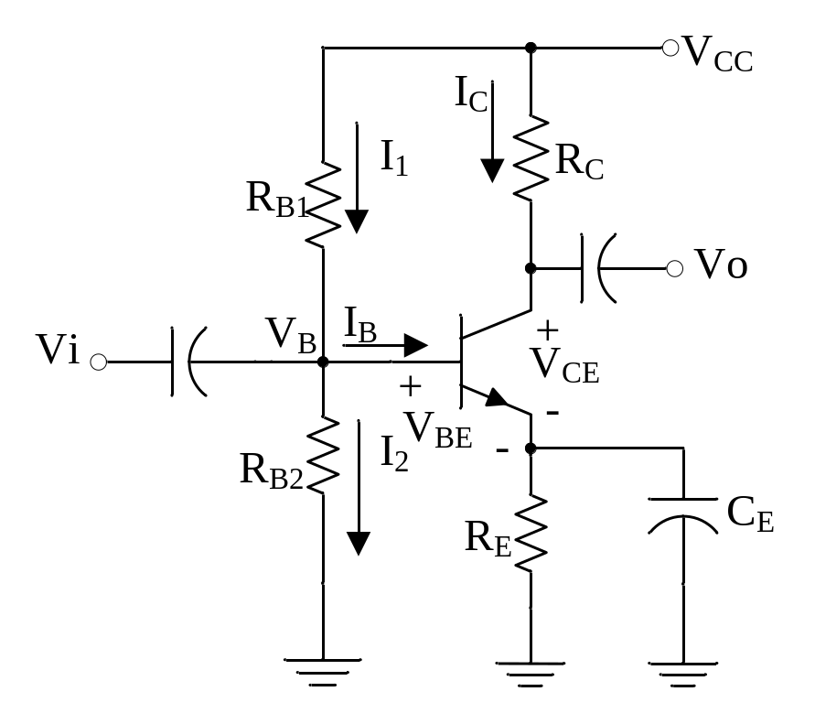
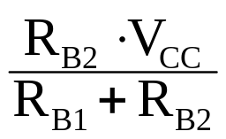
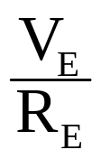
หน่วยที่ 4
คอมมอน วงจรไบอัสแบบโวลเตจดิไวเดอร์ การไบอัสทรานซิสเตอร์
V_{B} =
I_{E} =
V_{B} = V_{BE} + V_{E}
V_{E} = V_{B} - V_{BE}
พิจารณาทางเอาท์พุต
V_{CC} = I_{C}·R_{C} + V_{CE} + I_{E}·R_{E}
V_{CE} = V_{CC} - I_{C}· (R_{C} + R_{E})
สิ่งที่สำคัญคือค่าแรงดัน VB

Slide 16
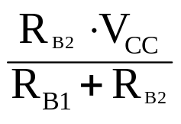
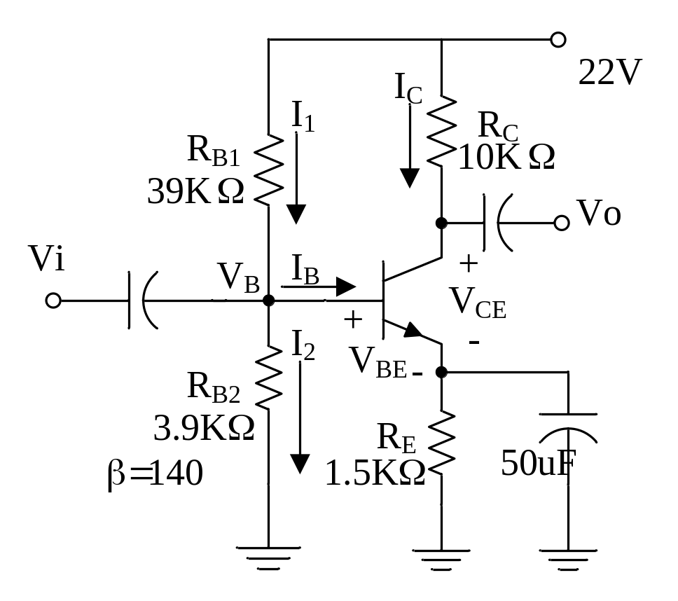
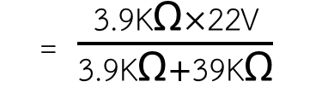
หน่วยที่ 4
คอมมอน วงจรไบอัสแบบโวลเตจดิไวเดอร์ การไบอัสทรานซิสเตอร์
V_{B} =
= $\frac{\text{3.9}\text{K}\text{Ω}×\text{22}\text{V}}{\text{3.9}\text{K}\text{Ω}+\text{39}\text{K}\text{Ω}}$
V_{B} = 2 V
V_{E} = V_{B} - V_{BE}
= 2 V - 0.7V
V_{E} = 1.3 V

Slide 17
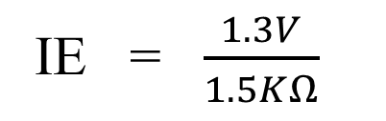
หน่วยที่ 4
คอมมอน วงจรไบอัสแบบโวลเตจดิไวเดอร์ การไบอัสทรานซิสเตอร์
IE = $\frac{1.3V}{1.5KΩ}$
IE = 0.867mA
V_{CE} = V_{CC} - I_{C}· (R_{C} + R_{E})
= 22V - 0.867mA × (10kΩ + 1.5kΩ)
V_{CE} = 12.03 V

Slide 18
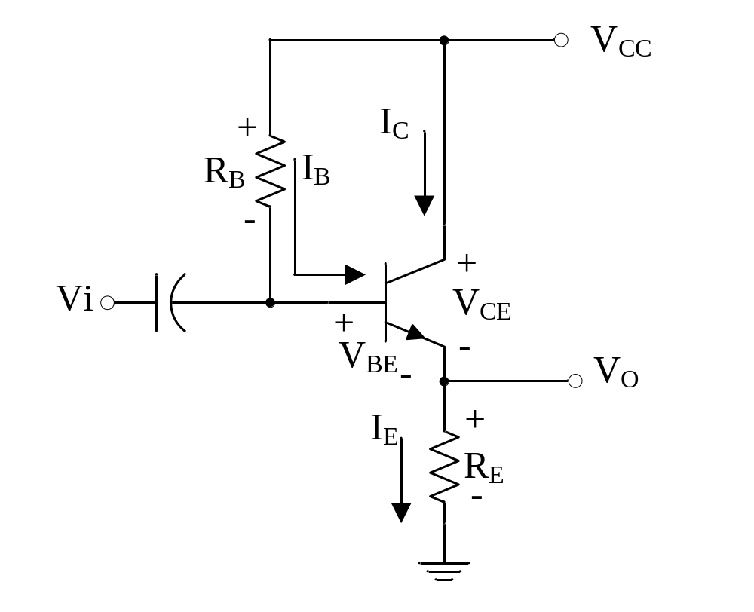
หน่วยที่ 4
คอมมอน คอมมอนคอลเลกเตอร์(Common Collector) การไบอัสทรานซิสเตอร์

Slide 19
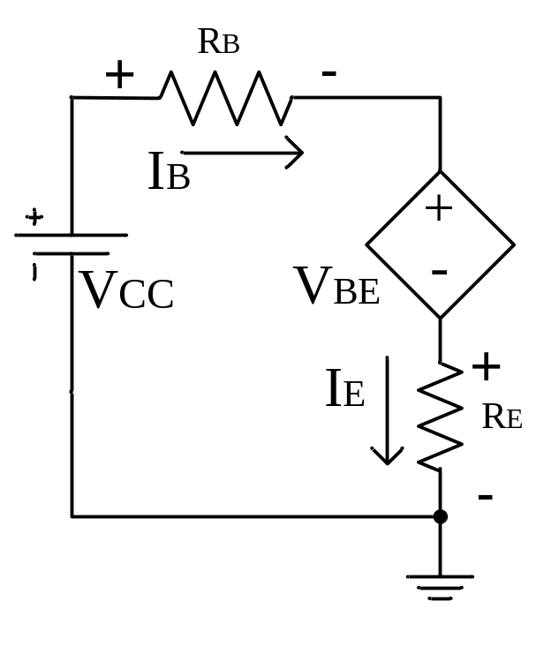
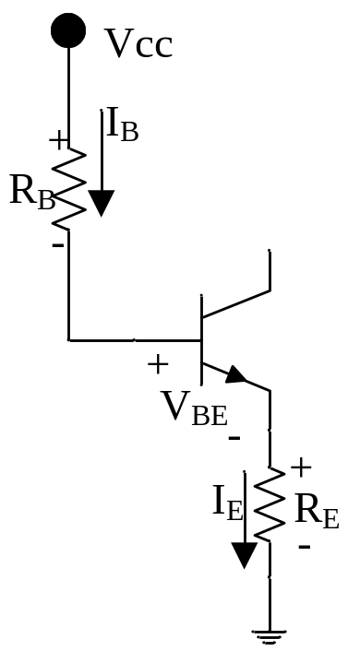
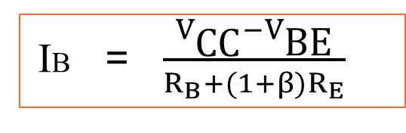
หน่วยที่ 4
คอมมอน คอมมอนคอลเลกเตอร์(Common Collector) การไบอัสทรานซิสเตอร์
เขียนเป็นวงจรไฟฟ้า
V_{CC} = I_{B}·R_{B} + V_{BE} + I_{E}·R_{E}
I_{E} = I_{B}(1+β)
V_{CC} = I_{B}·R_{B} + V_{BE} + I_{B}(1+β) ·R_{E}
IB = $\frac{V_{\text{CC}}−V_{\text{BE}}}{R_{B}+(1+β)R_{E}}$

Slide 20
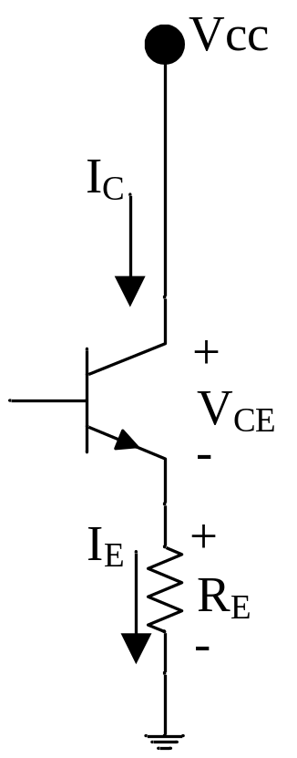
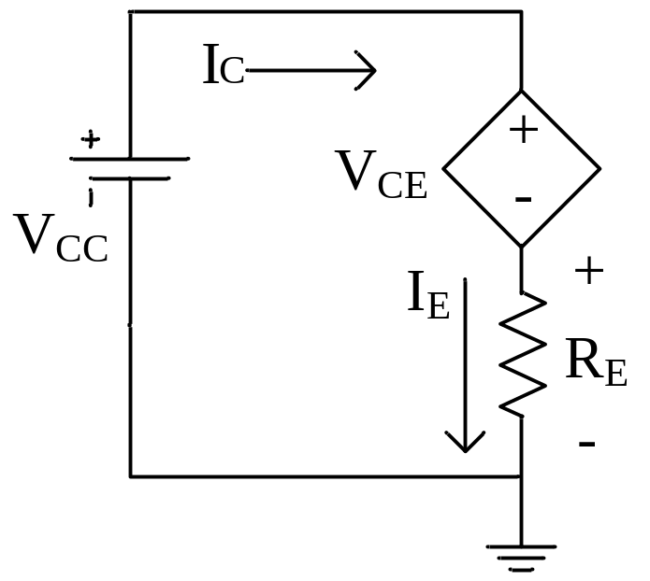
หน่วยที่ 4
คอมมอน คอมมอนคอลเลกเตอร์(Common Collector) การไบอัสทรานซิสเตอร์
เขียนเป็นวงจรไฟฟ้า
I_{E} ≈ I_{C}
I_{C} = β·I_{B}
V_{CC} = V_{CE} + I_{C}·R_{E}
V_{CE} = V_{CC} - I_{C}· R_{E}

Slide 21
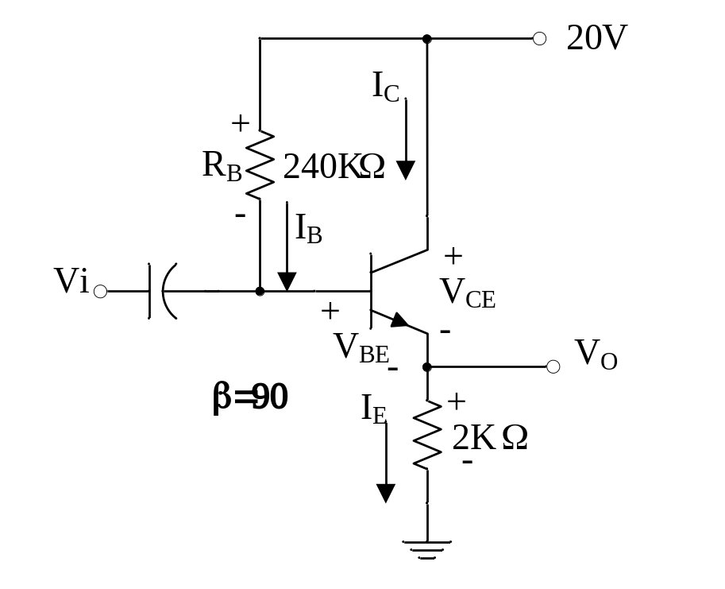
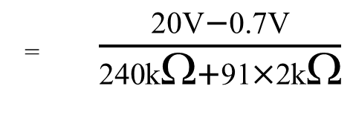
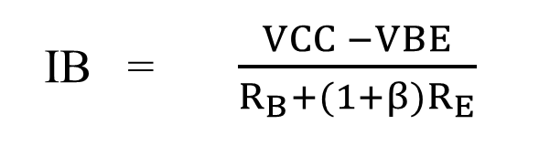
หน่วยที่ 4
คอมมอน คอมมอนคอลเลกเตอร์(Common Collector) การไบอัสทรานซิสเตอร์
ตัวอย่าง ให้คำนวณหาค่ากระแสและแรงดันที่จุดทำงานของวงจร
IB = $\frac{VCC −VBE}{R_{B}+(1+β)R_{E}}$
= $\frac{\text{20}\text{V}−\text{0.7}\text{V}}{\text{240}\text{k}\text{W}+\text{91}×\text{2}\text{k}\text{W}}$
I_{B} = 45.73 μA
I_{C} = βI_{B}
I_{C} = 90 × 45.73 μA
I_{C} = 4.12 mA
V_{CE} = V_{CC} - I_{C}·R_{E}
= 20v - 4.12 mA ×2kΩ
V_{CE} = 11.76 V

Slide 22
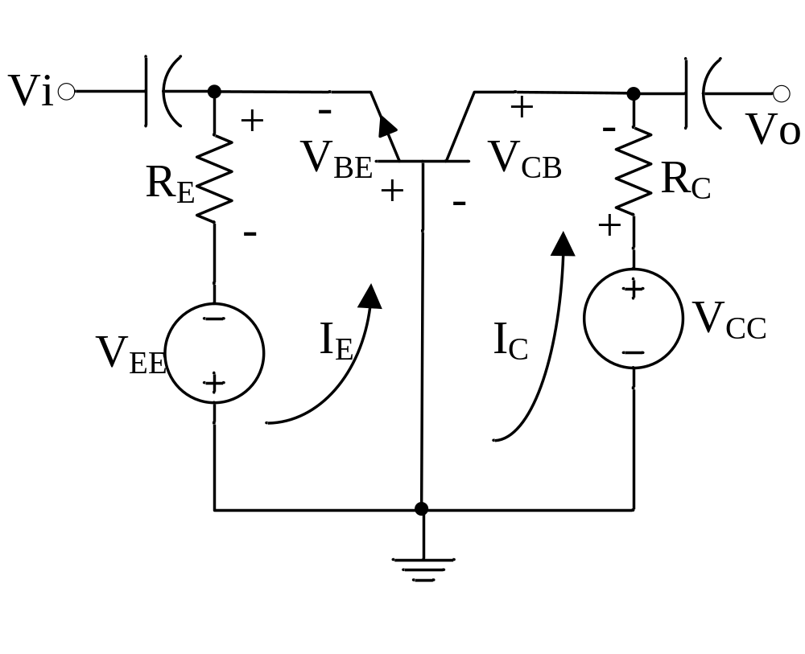
หน่วยที่ 4
คอมมอน คอมมอนเบส(Common Base การไบอัสทรานซิสเตอร์

Slide 23
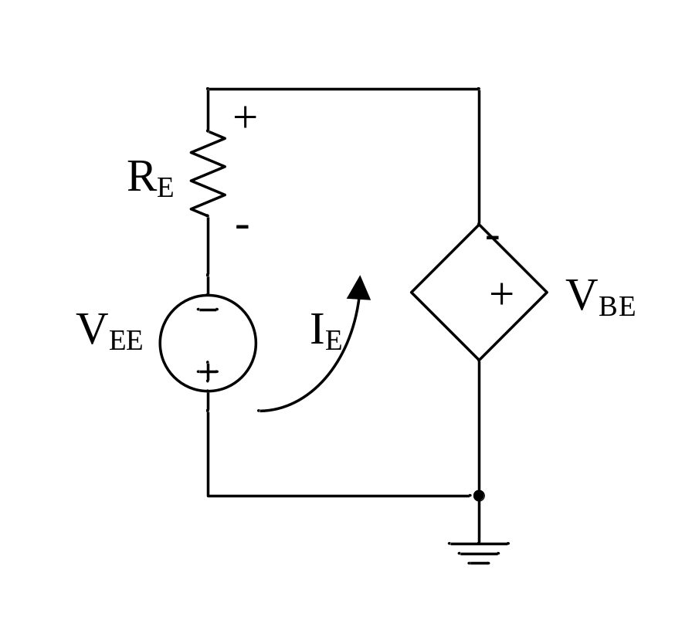
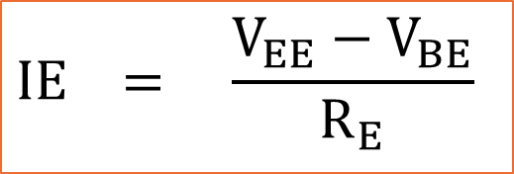
หน่วยที่ 4
คอมมอน คอมมอนเบส(Common Base การไบอัสทรานซิสเตอร์
พิจารณาทางอินพุต
-V_{EB} = I_{E}R_{E} - V_{EE}
V_{EE} = V_{BE} + I_{E}R_{E}
$$IE = \frac{V_{EE}−V_{BE}}{R_{E}}$$

Slide 24
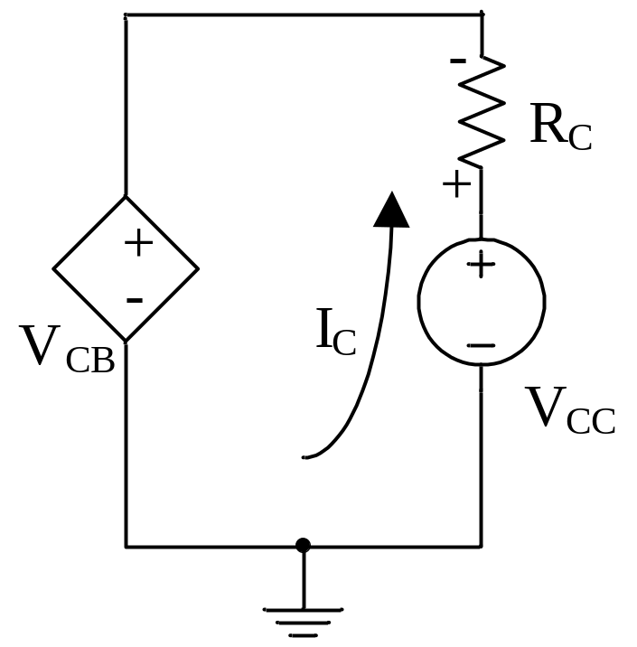
หน่วยที่ 4
คอมมอน คอมมอนเบส(Common Base การไบอัสทรานซิสเตอร์
พิจารณาทางเอาท์พุต
V_{CC} = I_{C}· R_{C} + V_{CB}
V_{CB} = V_{CC} - I_{C}·R_{C}
IC ≈ IE

Slide 25
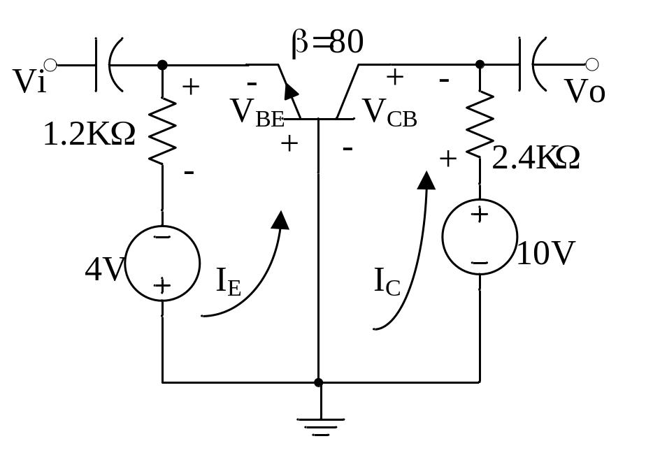
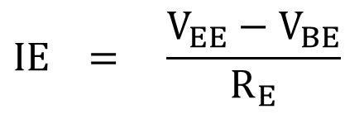
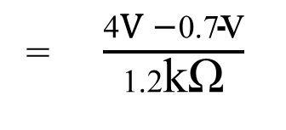
หน่วยที่ 4
คอมมอน คอมมอนเบส(Common Base การไบอัสทรานซิสเตอร์
ตัวอย่าง ให้คำนวณหาค่ากระแสและแรงดันที่จุดทำงานของวงจร
$$IE = \frac{V_{EE}−V_{BE}}{R_{E}}$$
= $\frac{\text{4}V −\text{0.}\text{7}\text{v}}{\text{1.}\text{2}\text{k}\text{Ω}}$
I_{E} = 2.75 mA
V_{CB} = V_{CC} - I_{C}·R_{C}
= 10 V - 2.75mA×2.4kΩ
V_{CB} = 3.4 V

